Slide 1
Васильківський фаховий коледж ВНЗ «Відкритий міжнародний університет розвитку людини «Україна» Навчальна дисципліна Інформаційні технології
Практична робота
(до теми 6 Основи структури та принципи створення бази даних)
Інформаційні об’єкти предметної області
Методичні вказівки
2022 р.

Slide 2
Мета роботи — набуття навиків визначення інформаційних об’єктів предметної області (ПО) бази даних (БД).
Методика проектування бази даних предметної області
Методика дозволяє на основі наукових засад здійснити перехід від паперової технології управління до ІТ. Процес створення проекту бази даних предметної області (БД ПО) поділяється на три етапи:
Етап 1. Визначення інформаційних об’єктів ПО.
1. Установлення функціональної залежності реквізитів документів ПО.
2. Розподіл реквізитів документів на ключові й описові.
3. Визначення складу інформаційних об’єктів.
Етап 2. Побудова канонічної інформаційно-логічної моделі (ІЛМ) ПО.
1. Встановлення структурних зв’язків між інформаційними об’єктами (ІО).
2. Побудова ІЛМ ПО в канонічній формі.

Slide 3
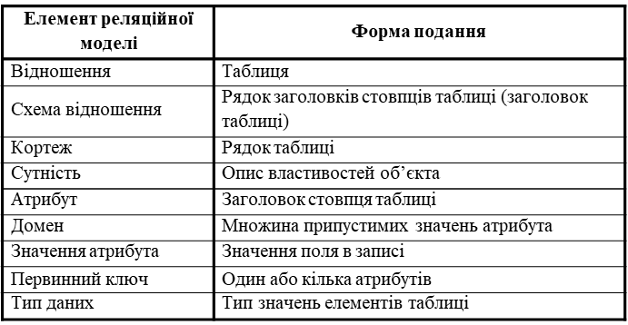
Етап 3. Створення проекту БД технічної служби логістики підприємства.
1. Побудова логічної моделі реляційної БД ПО.
2. Створення макетів БД.
Теоретична частина
Реляційна модель даних (РМД) деякої ПО являє собою набір відношень, що змінюються в часі. Під час створення ІС сукупність відношень дозволяє зберігати дані про об’єкти ПО і моделювати зв’язки між ними. Елементи РМД і форми їх подання наведені у таблиці 1.
Таблиця 1. Елементи реляційної моделі даних

Slide 4
Відношення – це найважливіше поняття реляційної теорії даних. Відношення являє собою двовимірну таблицю, що містить дані.
Сутність - це об’єкт будь-якої природи, дані про який зберігаються в БД. Дані про сутність зберігаються у відношенні.
Атрибути є властивістю, що характеризують сутність. У структурі таблиці кожний атрибут іменується і йому відповідає заголовок деякого стовпця таблиці.
Математично відношення можна описати в такий спосіб.
Нехай дані n множин D₁, D₂ ,…, D_{n} . Тоді відношення R є множина впорядкованих кортежів < d₁, d₂ ,…, d_{n} > , де d_{k} ∈ D_{k} ; d_{k} — атрибут;
D_{k} - домен відношення R .
Приклад подання відношення СПІВРОБІТНИК наведений на рис. 1.
У загальному випадку порядок кортежів у відношенні, як і в будь-якій множині, не визначений. Однак у реляційних СУБД для зручності кортежі впорядковують. Найчастіше для цього вибирають деякий атрибут, за яким система автоматично сортує кортежі у порядку зростання або убування. Якщо користувач не призначає атрибута впорядкування, система автоматично присвоює номер кортежам у порядку їх уведення.

Slide 5
Рис. 1. Подання відношення СПІВРОБІТНИК
Формально, якщо подати атрибути у відношенні, то утворюється нове відношення. Однак у реляційних БД перестановка атрибутів не призводить до утворення нового відношення.
Доменом є множина всіх можливих значень певного атрибута відношення. Відношення СПІВРОБІТНИК містить 4 домени. Домен 1 містить прізвища всіх співробітників; домен 2 — номери всіх відділів фірми; домен 3 — назви всіх посад; домен 4 — дати народження всіх співробітників. Кожен домен утворює значення одного типу даних, наприклад, числові або символьні.

Slide 6
Відношення СПІВРОБІТНИК містить 3 кортежі. Кортеж розглянутого відношення складається з 4 елементів, кожний з яких вибирається з відповідного домену. Кожному кортежу відповідає рядок таблиці (рис. 1).
Схема відношення (заголовок відношення) являє собою список імен атрибутів. Наприклад, для наведеного прикладу схема відношення має вигляд СПІВРОБІТНИК (ПІБ, Відділ, Посада, Д_народження). Множину кортежів відношення часто називають змістом (тілом) відношення.
Первинним ключем (ключем відношення, ключовим атрибутом) називається атрибут відношення, що однозначно ідентифікує кожний з його кортежів. Наприклад, у відношенні СПІВРОБІТНИК (ПІБ, Відділ, Посада, Д_народження) ключовим є атрибут
«ПІБ». Ключ може бути складеним (складним), тобто складатися з кількох атрибутів.
Кожне відношення обов’язково має комбінацію атрибутів, яка може бути ключем. Її існування гарантується тим, що відношення — це множина, яка не містить однакових елементів — кортежів. Тобто у відношенні немає повторюваних кортежів, а це значить, що вся сукупність атрибутів має властивість однозначної ідентифікації кортежів відношення. У багатьох СУБД допускається створення відношень без визначення ключових полів.

Slide 7
Можливі випадки, коли відношення має кілька комбінацій атрибутів, кожна з яких однозначно визначає всі кортежі відношення. Усі ці комбінації атрибутів є можливими ключами відношення. Кожний з можливих ключів може бути вибраний як первинний.
Якщо вибраний первинний ключ складається з мінімально необхідного набору атрибутів, то він є не надлишковим.
Ключі зазвичай використовують для досягнення таких цілей:
виключення дублювання значень в ключових атрибутах (інші атрибути в розрахунки не беруться);
упорядкування кортежів. Можливе впорядкування за зростанням або спаданням значень усіх ключових атрибутів, а також змішане впорядкування (за одними — зростання, за іншими — спадання);
прискорення роботи з кортежами відношення;
організації зв’язування таблиць.
Нехай у відношенні R1 є не ключовий атрибут A , значення якого є значеннями ключового атрибута B іншого відношення R2. Тоді атрибут A відношення R1 є зовнішнім ключем.

Slide 8
За допомогою зовнішніх ключів установлюються зв’язки між відношеннями. Наприклад, є два відношення: СТУДЕНТ (ПІБ, Група, Спеціальність) і ПРЕДМЕТ (Назва предмета, Години), які зв’язані відношенням СТУДЕНТ_ПРЕДМЕТ (ПІБ, Назва предмета, Оцінка) (рис. 2). У сполучному відношенні атрибути ПІБ й Назва предмета утворюють складений ключ. Ці атрибути являють собою зовнішні ключі, що є первинними ключами інших відношень.
Реляційна модель накладає на зовнішні ключі обмеження для забезпечення цілісності даних, яке має назву посилальна цілісність. Це означає, що кожному значенню зовнішнього ключа мають відповідати рядки у відношеннях, що зв’язуються.
зовнішній зовнішній
ключ ключ
Рис. 2. Зв’язок відношень

Slide 9
Оскільки не будь-якій таблиці можна поставити у відповідність відношення, визначимо умови, виконання яких дозволяє вважати таблицю відношенням:
усі рядки таблиці мають бути унікальні, тобто не може бути рядків з однаковими первинними ключами;
імена стовпців таблиці мають бути різні, а значення їх прості, тобто неприпустима група значень в одному стовпці одного рядка;
усі рядки однієї таблиці повинні мати одну структуру, відповідну до імен і типів стовпців;
порядок розміщення рядків у таблиці може бути довільний.
Найбільш часто таблиця з відношенням розміщується в окремому файлі. В деяких СУБД одна окрема таблиця (відношення) вважається БД; в інших СУБД вона може містити кілька таблиць.
У загальному випадку правомірне вважати, що БД містить одну або кілька таблиць, об’єднаних значеннєвим змістом, а також процедурами контролю цілісності й обробки інформації в інтересах вирішення деякого прикладного завдання. Наприклад, коли використовується СУБД Microsoft Access, у файлі БД, поряд з таблицями, зберігаються й інші об’єкти бази — запити, звіти, форми, макроси, модулі. Таблиця даних звичайно зберігається на диску в окремому файлі операційної системи.

Slide 10
Імена полів зберігаються усередині таблиць. Правила їх формування визначаються СУБД, котрі, як правило, не накладають критичних обмежень на довжину полів і використовуваний алфавіт.
Якщо відношення, що задається таблицею, має ключ, то вважається, що таблиця теж має ключ, і її називають ключовою або таблицею із ключовими полями.
У більшості СУБД файл таблиці містить керівну частину (опис типів полів, імена полів й інша інформація) і сферу розміщення записів.
До відношень можна застосовувати систему операцій, що дозволяє одержувати одні відношення з інших. Наприклад, результатом запиту до реляційної БД може бути нове відношення, одержане на основі наявних відношень. Тому можна поділити оброблювані дані на дві частини — ті, що зберігаються, і ті, що обчислюються.
Основною одиницею обробки даних у реляційних БД є відношення, а не окремі його кортежі (записи).
Завдання 1. Визначення документів — джерел даних ПО. Предметною областю вибрана Технічна служба, основною функцією якої є підтримка рухомого складу підприємства у справному стані з мінімальними витратами на технічне обслуговування і ремонт транспортних засобів.

Slide 11
Мінімізація витрат передбачає ефективне використання запчастин — як нових, так і тих, що вже були в експлуатації. Документи, які при цьому використовуються, подані в додатку 1 на рис. Д1.1 — Д1.14. Документи не тільки дають можливість визначити структуру БД, але також є основою для розроблення форм введення/виведення і звітів.
Документи відбивають такі технологічні процеси Технічної служби:
поповнення запчастин за допомогою виготовлення деталей і здачі їх на склад на основі документа «Цехова накладна на виготовлення деталей» (рис. Д1.8);
поповнення й подальше використання деталей, що вже були в експлуатації. Вони виникають у разі дефектування деталей списаних вузлів та агрегатів ТЗ на основі документа «Дефектна відомість» (рис. Д1.13);
визначення деталей вузла чи агрегату ТЗ, які необхідно замі- нити на нові, на основі документа «Дефектна відомість», що створюється при дефектуванні деталей вузла чи агрегату ТЗ на справні й несправні (див. рис. Д1.13);
визначення наявності деталі на складі на основі документа «Картка складського обліку деталей» (рис. Д1.6);
одержання деталі зі складу для ремонту ТЗ на основі документа «Вимога на видачу деталей» (рис. Д1.7).

Slide 12
Аналіз документів показує, що вони різняться складом реквізитів і структурою. У структурі відбивається функціональна залежність реквізитів документа. Елементами структури документа є реквізити.
Графічна структура є формалізованим відображенням документа. На рис. 3 наведена структура документа «Класифікатор марок ТЗ», а його форма подана в додатку 1 (рис. Д1.1).
Рис. 3. Структура документа «Класифікатор марок ТЗ»:
С₁ — складова одиниця інформації, що відбиває дані стосовно до однієї марки ТЗ; Р₁ — реквізит (назва марки ТЗ); Р₂ — реквізит (код марки ТЗ) і зв’язки
На рис. 4 подано структуру Каталогу деталей марки ТЗ заводу-виробника.

Slide 13
Рис. 4. Структурна формула коду деталі в Каталозі деталей
1. Перепишіть в звіт форму документа «Класифікатор деталей ТЗ» (дод. 1, рис. Д1.2).
2. Побудуйте у звіті структуру документа «Класифікатор деталей ТЗ». Зробіть висновок щодо типу структури цього документа.
3. Аналогічно визначте структури документів «Класифікатор марок ТЗ» (рис. Д1.1), «Класифікатор груп (агрегатів/ систем) ТЗ» (рис. Д1.14), «Класифікатор підгруп (вузлів) ТЗ» і відтворіть їх структури.
4. Об’єднайте створені під час виконання пп. 2, 3 структури документів у єдину чотири-рівневу ієрархічну структуру, розташувавши на верхньому рівні структуру документа «Класифікатор марок ТЗ»

Slide 14
5. Переконайтеся, що створена у п. 6 структура є структурою документа «Каталог деталей ТЗ» стосовно до автозаводу зі структурною формулою коду деталі згідно з рис. 4.
6. Перепишіть у звіт форму документа «Картка складського обліку деталей» (рис. Д1.6).
7. Виконайте у звіті у формі таблиці (рис. 5) розподіл реквізитів документа «Картка складського обліку деталей» за їх призначенням, а саме: ідентифікація деталей, наявність деталей на складі, місце зберігання деталей, вартісна оцінка, норма зберігання, при- хід/витрата деталей.
Таблиця для аналізу реквізитів документа
Рис. 5. Форма таблиці «Аналіз реквізитів документа»
8. Зробіть висновок щодо недоцільності зберігання деяких реквізитів документа «Картка складського обліку деталі» у БД, а саме: реквізитів, пов’язаних із приходом/витратою номенклатури.

Slide 15
Ці реквізити, утворюючи табличну частину документа, по суті, дублюють документи «Вимога на видачу деталей» (рис. Д1.7) і «Рахунок-фактура» (рис. Д1.14), які передбачається зберігати у БД.
9. Подайте у звіті модифіковану форму документа «Картка складського обліку деталей» (без його табличної частини) і його модифіковану структуру.
10. Порівняйте модифіковану структуру документа «Картка складського обліку деталей» зі структурою документа «Класифікатор деталей ТЗ» (п. 2). Зробіть у звіті висновок про можливість їх об’єднання на основі, наприклад, документа «Довідник деталей на складі».
11. Зробіть у звіті висновок щодо відсутності відношення де- яких із документів (рис. Д1.1 — Д1.13) до Технічної служби АТП. Таким є, наприклад, документ «Рахунок-фактура» (рис. Д1.14), що належить до відділу матеріально-технічного забезпечення (МТЗ), і Бухгалтерський облік.

Slide 16
Додатки
Додаток 1
Документи технічної служби автотранспортного підприємства
Рис. Д1.1. Форма документа «Класифікатор марок ТЗ»
Рис. Д1.2. Форма документа «Класифікатор деталей ТЗ»
Рис. Д1.3. Класифікатор ТЗ

Slide 17
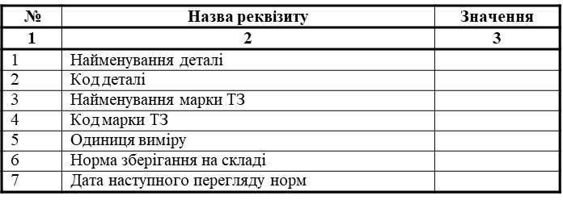
Рис. Д1.4. Класифікатор посад
Рис. Д1.5. Довідник норм зберігання деталей

Slide 18
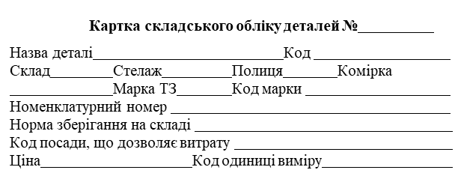
Рис. Д1.6. Картка складського обліку деталей

Slide 19
Рис. Д1.7. Вимога на видачу деталей

Slide 20
Рис. Д1.8. Цехова накладна на виготовлення деталей

Slide 21
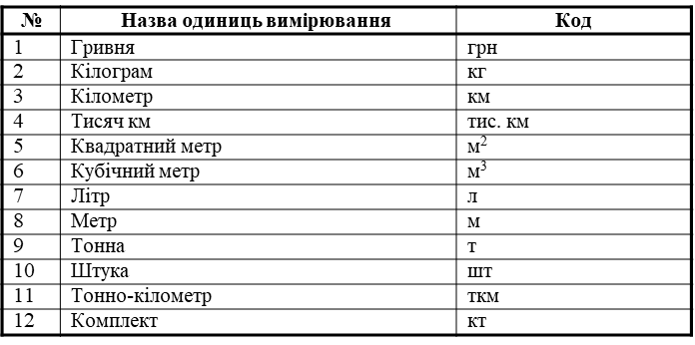
Рис. Д1.9. Класифікатор одиниць виміру
Рис. Д1.10.1. Класифікатор посад АТП (фрагмент)

Slide 22
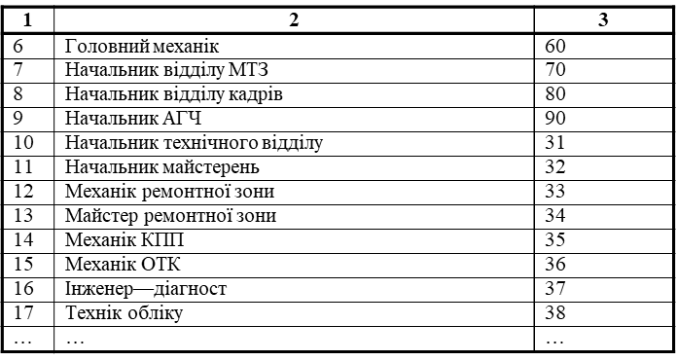
Рис. Д1.10.2. Класифікатор посад АТП (фрагмент)
Рис. Д1.11. Класифікатор робітників підприємства

Slide 23
Дайте стислі відповіді на вказані Контрольні запитання
1. Що означає поняття «сутність предметної області»?
2. Що являє собою екземпляр інформаційних об’єктів (ІО) Склад ЗЧ?
3. В якому разі описовий реквізит функціонально повно залежить від ключа?
4. Як впливає нормалізація даних на властивості бази даних?
5. Чи повинні ІО, які відповідають умовам нормалізації, мати унікальний ключ?
6. Чи можуть описові реквізити, що входять до ІО, який відповідає умовам нормалізації, бути залежними один від одного?
7. Чи може описовий реквізит, що входить до ІО, який відповідає умовам нормалізації, залежати від ключа через проміжний реквізит?
8. Як усувається транзитивна залежність між реквізитами?
9. Чи правильне твердження, що документи є основними носіями даних поза машинної сфери?
10. Які формальні правила виділення ІО?
11. Чи може реквізит одночасно бути ключовим для одних реквізитів і описовим для інших?

